Slide 1
H Ημιτελής Μεταρρύθμιση, η κρίση και η ανάκαμψη
Ανακατανομή δυνάμεων στην κοινωνική ασφάλιση
Πλάτων Τήνιος
Πανεπιστήμιο Πειραιώς
Ομιλία στο Μέγαρο Μουσικής,
"Για ένα οικονομικά βιώσιμο και κοινωνικά δίκαιο
ασφαλιστικό σύστημα«
4 Οκτωβρίου 2012

Slide 2
Οι συντάξεις και ο μηχανισμός καταστροφής
Η κρίση ήταν αποτέλεσμα διαρθρωτικών, μικροοικονομικών μηχανισμών. Όμως αντιμετωπίζεται λησμονώντας από πού προήλθε.
Ομοίως, διαρθρωτικά θέματα εξετάζονται ερήμην της μεγάλης εικόνας.
‘Μικρο-Θεμελίωση της Καταστροφής’ - microfoundations of disaster
Οι συντάξεις είναι ξεκάθαρο παράδειγμα ενός γενικού προβλήματος– δείχνουν:
Α. τον ρόλο που θα έπρεπε να παίζει μια μεταρρύθμιση που δεν έγινε.
Β. Πεδίο ελέγχου (Test case) για το κατά πόσον πραγματικά θα αλλάξουν τα πράγματα μετά την κρίση.
ΠΕΡΙΓΡΑΜΜΑ ΟΜΙΛΙΑΣ:
Σύντομες απαντήσεις στα 4 ερωτήματα.
Πυλώνες συντάξεων και διασπορά ρίσκου
Η μεταρρύθμιση που έγινε αλλού και απομένει να γίνει εδώ
Συμπληρώνοντας την ημιτελή μεταρρύθμιση: ανακατανομή δυνάμεων στην κοινωνική ασφάλιση με δική μας, εθνική, πρωτοβουλία.

Slide 3
Σύντομες απαντήσεις στα 4 ερωτήματα:
Πού βρισκόμαστε;
Δεν ξέρουμε. Ας ρωτήσουμε την Τρόικα. Από την οποία δεν μπορούμε να κρυφτούμε.
Χειρότερα, από εκεί που θα είμαστε αν είχαμε ολοκληρώσει το πρόγραμμα του 1992 (Νόμος Σιούφα/Μάνου).
Είναι βιώσιμο το σημερινό σύστημα; Ξεμπερδέψαμε;
Αν ναι, θα χρειαζόταν η 12^{η} περικοπή σε συντάξεις των ιδίων ατόμων;
Περικοπές ανατρέπουν την ανταποδοτικότητα.
Και να ήταν, παραμένει βαρίδι στην οικονομία.
Ποια νέα κατεύθυνση;
Σημασία έχει να διαλέξουμε, και όχι να μας επιβληθεί εκ της αδράνειας, και χωρίς συζήτηση όπως φαίνεται να γίνεται τώρα. Μια εθνική πρωτοβουλία.
Νέο πρότυπο ανάπτυξης – νέο ασφαλιστικό σύστημα.
Νέα ισορροπία κρατικής μέριμνας και (ατομικής και συλλογικής) ευθύνης.
Επίδραση στην ανάπτυξη;
Η ανάκαμψη πρέπει να μας βρει με νέο σύστημα.
Αλλιώς ο χρόνος που κερδήθηκε με τις θυσίες των σημερινών συνταξιούχων θα χαθεί , με την επανεμφάνιση του αρχικού προβλήματος

Slide 4
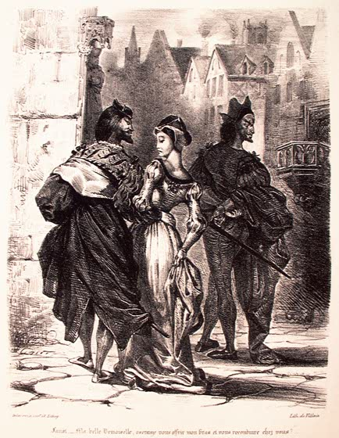
Τι είναι οι πυλώνες συντάξεων;
Μια Μέθοδος ανάλυσης τύπων συντάξεων ανά είδος αλληλεγγύης
1^{ος} πυλώνας: Συνολική Αλληλεγγύη - Κρατική
2^{ος} πυλώνας: Συλλογική Επαγγελματική Αλληλεγγύη – στους χώρους εργασίας
3^{ος} Πυλώνας: Ιδιωτική πρόνοια – Ατομική αποταμίευση. (Αλληλεγγύη μεταξύ φάσεων ζωής)
Oι πυλώνες Δεν είναι έργο του διαβόλου.
Κάθε συνταξιούχος λαμβάνει μια ‘στρώση’ σύνταξης από κάθε πυλώνα. Στο εισόδημά του συμμετέχουν και οι τρείς πυλώνες. Η διασπορά του κινδύνου αυξάνει την σιγουριά του συνολικού εισοδήματος.

Slide 5
Η λογική της μετάβασης σε πολλαπλούς πυλώνες: Αρχιτεκτονική συνεργασίας
Από τις αρχές της δεκαετίας ‘80 είναι γνωστό ότι επέρχεται σε χώρες του ΟΟΣΑ μεγάλη δημογραφική επιδείνωση
Περισσότεροι συνταξιούχοι με ψηλότερες συντάξεις και λιγότεροι ασφαλισμένοι που πληρώνουν ήδη ψηλές εισφορές.
Το δημόσιο σύστημα είναι ιδιαίτερα ευάλωτο.
Προσθήκη άτυπου χρέους δυσβάστακτη ιδίως αν το εθνικό χρέος είναι ήδη μεγάλο. Άρα:
Συντεταγμένη μετατόπιση βάρους από τον 1^{ο} πυλώνα στον 2^{ο} και 3^{ο} ≃ «Ιδιωτικοποίηση του ρίσκου»
Ιδιωτικός τομέας καλείται να αντιμετωπίσει τμήμα της αύξησης δαπανών
Προσφέρει κίνητρα για αυτοβοήθεια αυτών που μπορούν.
Επιτρέπει ελάφρυνση δημόσιου συστήματος – επικέντρωση αλλού.
Το Σύστημα πολλαπλών πυλώνων.
Προσφέρει μια Αρχιτεκτονική συνεργασίας μεταξύ τομέων
Μεταφορά ασφαλιστέας ύλης από δημόσιο προς πλουσιότερα άτομα
Διασπορά του κινδύνου της γήρανσης του πληθυσμού.

Slide 6
Τι έχουμε στην Ελλάδα; Ακόμη και μετά το 2010 ένα απολύτως μονολιθικό σύστημα
Από στοιχεία συνολικών δαπανών ΟΟΣΑ
Από εισοδήματα συνταξιούχων 50+,
Πηγή: Π.Τήνιος 2010, Ασφαλιστικό μια μέθοδος ανάγνωσης

Slide 7
Κατακερματισμός και μονολιθικότητα: Όλα τα αυγά σε ένα καλάθι
Η ΕΛΛΗΝΙΚΗ ΑΠΑΝΤΗΣΗ: πολλά Ταμεία/ ένας πυλώνας
Πληθώρα Ταμείων χορηγούσαν εγγυήσεις αφειδώς.
Αποκρύπτεται η δαπάνη, δυσχεραίνεται ο προγραμματισμός: Συγκέντρωση κινδύνου.
Χωρίς, όμως, διασπορά κινδύνου,
Αφού ο τελικός εγγυητής είναι παντού το Κράτος
Ο κατακερματισμός προσθέτει αναποτελεσματικότητα αλλά δεν αφαιρεί κίνδυνο
Ρίσκο αντισυμβαλλομένου (counterparty risk)
Αυτός που χορηγεί εγγυήσεις (Κράτος) έχει δώσει τόσες πολλές , ώστε καθίσταται αφερέγγυος και ο ίδιος
Ο κάθε ασφαλιζόμενος (άτομο ή ταμείο) μπορεί να αισθάνεται ασφαλής, αλλά το σύστημα συνολικά χωλαίνει
Ατομικές επιλογές δημιουργούν συλλογική επιβάρυνση

Slide 8
Τι Άλλαξε ο νόμος 3863/2010;
Δ.Ν.Τ. :«Ασφαλιστική Μεταρρύθμιση- Ορόσημο, η οποία έχει μεγάλη εμβέλεια ακόμη και σε διεθνές επίπεδο» - IMF Statement on First Review, August 2010
ΌΜΩΣ:
Διατηρείται η μονολιθικότητα
Αν ο χρόνος ασφάλισης εξομοιωθεί με Ευρώπη, ύψος ατομικών συντάξεων κοντά στο μέγιστο της Ευρώπης.
Περικοπές περιόδου κρίσης διαστρεβλώνουν τα κίνητρα, αφού ανταμείβουν τις χαμηλές συντάξεις σε βάρος ‘συνεπών πελατών’
Συντήρηση του κρατικού συστήματος περίπου στο παλιό μέγεθος, (της εποχής των ‘παχέων αγελάδων’), διατήρηση εχθρικής στάσης απέναντι στην αποταμίευση, συσσώρευση αδικιών.
Μηχανισμοί αυτο-καταστροφής στο ατομικό επίπεδο παραμένουν.
Απίθανο να φτάσει κάποτε το ασφαλιστικό σύστημα σε ‘ήρεμα νερά’
Αντί σιγουριά και εξασφάλιση, ανασφάλεια και ένταση

Slide 9
Εξελίξεις στην πράξη μετά το 2010
« Αθέλητες Συνέπειες» είναι το κόστος της οίησης
(Ανάγκη περικοπών) + (διαρθρωτική ατολμία) = γενικευμένη (μη-θεσμική) περικοπή μέσης σύνταξης
Αφού δεν εθίγησαν ‘προστατευόμενοι’, εξ ανάγκης (σε δεύτερη φάση) - περικόπτονται γενικά δικαιώματα με τρόπο απότομο και μη θεσμικό.
«Εισιτήριο απεμπλοκής» στη γενιά του Πολυτεχνείου μέσω των μεταβατικών ρυθμίσεων
Πρόωρες μαζικές συνταξιοδοτήσεις, κυρίως στο Δημόσιο, (αντί απολύσεων). Ιδιαίτερη εφαρμογή για γυναίκες 50+.
Η«Επίλυση» πρόσκαιρου προβλήματος οδηγεί σε αφαίμαξη του ασφαλιστικού συστήματος και μελλοντική φτώχεια …
Οι συνταξιοδοτούμενες γενιές είναι οι μεγαλύτερες μεταπολεμικά.
Η ΑΠΑΞΙΩΣΗ ΤΟΥ ΣΥΣΤΗΜΑΤΟΣ ΣΥΝΤΑΞΕΩΝ ΣΥΝΕΧΙΖΕΤΑΙ

Slide 10
Ανακατανομή δυνάμεων στην κοινωνική ασφάλιση: Ένα νέο πειστικό σύστημα
Η πλαισίωση του κρατικού πυλώνα με επαγγελματικό πυλώνα παραμένει η σημαντικότερη δομική μεταρρύθμιση που απομένει :
Ο σημερινός ρόλος του μη κρατικού τομέα είναι παρασιτικός:
Ευθεία αμφισβήτηση της ΚΑ – καλλιέργεια ανασφάλειας.
ΑΡΑ: Η πρόοδος στον 2^{ο} πυλώνα προϋποθέτει δομικές αλλαγές στον 1^{ο} .
Ένα σαφές πλαίσιο συνεργασίας και όχι ανταγωνισμού.
Κράτος: Ευθύνη για φτώχεια και χαμηλές συντάξεις – αναδιανομή, μερικώς ανταποδοτικότητα.
Επαγγελματικά συστήματα: Αναπλήρωση εισοδήματος. Ανταποδοτικότητα
Ατομική συμπλήρωση – Ενθάρρυνση αποταμίευσης
Αφού ‘νέο σύστημα’ του νόμου του 2010 αρχίζει σταδιακά το 2013, υπάρχει καιρός για επεξεργασία , αλλά και ταχύτερη προσαρμογή.
Η υποστύλωση παλαιού συστήματος και περικοπές συντάξεων ως ένα είδος επένδυσης για την θεμελίωση νέου πειστικού μόνιμου συστήματος.
H σύμπτωση της αρχής του νέου με την ανάκαμψη της οικονομίας ευκαιρία για αξιοποίηση υπεραξιών σε μετοχές (αγορά στα χαμηλά)
Σε σχέση με ισχύον (μετά το 2010) ανακατανομή δυνάμεων, όχι συρρίκνωση

Slide 11
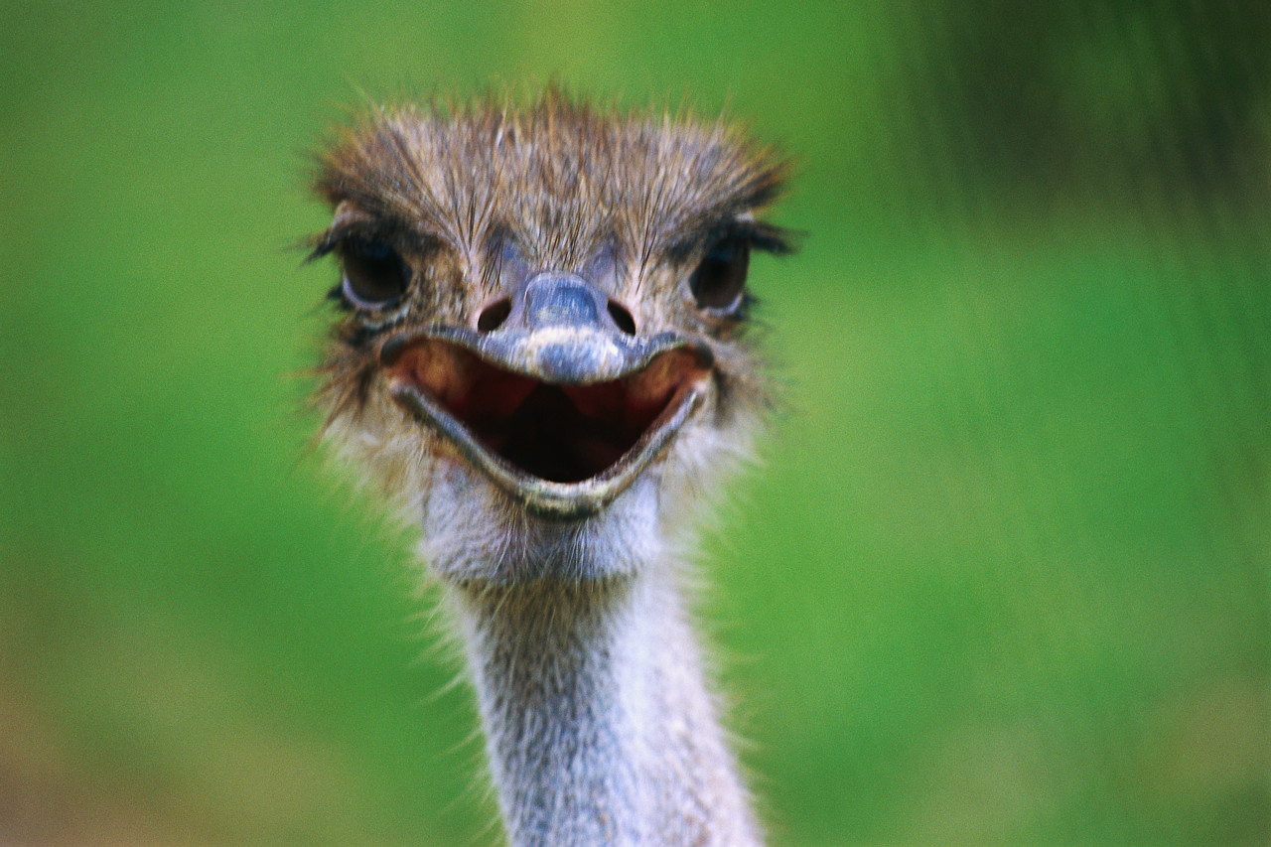
Η διαδικασία αναζήτησης/ ανακατανομής – Ουσία και όχι βιτρίνα
Η Χαμηλή ποιότητα μεταρρυθμίσεων ως τώρα, εξ αιτίας του ότι:
Προτάσεις ανεπεξέργαστες – η συζήτηση ήταν πάντα ‘άκαιρη’
Η Ελλειψη συζήτησης οδήγησε σε μια κοινή γνώμη οικονομικά και ‘ασφαλιστικά αναλφάβητη’
Nicholas Barr & Peter Diamond: Το κρίσιμο ζήτημα στις συντάξεις δεν είναι η χρηματοδότηση, ούτε ο ρόλος του Κράτους αλλά η ποιότητα διακυβέρνησης
Ερευνα γνώμης 2009 (στο Μια μέθοδος ανάγνωσης, κεφ 14)
Πολύ μεγαλύτερη άγνοια από Γαλλία, Ιταλία, Γερμανία, Ισπανία.
Γνώση βασικών θεμάτων οδηγεί σε κατανόηση και διαλλακτικότητα.
Στην Ελλάδα υπάρχει ‘στρατευμένη γνώση’ που αυξάνει την αδιαλλαξία
Η γνώση κερδίζεται από την ενημέρωση που προκύπτει από ανοικτές διαδικασίες (όχι κοινωνικό διάλογο με κλειστές πόρτες).
Το μήνυμα της Εκθεσης Σπράου του 1997 δεν ήταν ‘περικοπές’ αλλά ‘σκεφτείτε το πρόβλημα (ως ‘Συνεισφορά στον κοινωνικό διάλογο)

Slide 12
Ανακατανομή δυνάμεων σε αδρές γραμμές
1^{ος} Κρατικός πυλώνας: Εξαντλεί την κρατική χρηματοδότηση.
Στην πλήρη εφαρμογή αναπληρώνει, όσο περίπου στην Ολλανδία, Δανία. (Μέσος πολίτης περί το 40%, φτωχοί περισσότερο)
Προνοιακή σύνταξη για όλους >67 αποτρέπει την φτώχεια. Χρηματοδοτείται από ποσά που σήμερα έρχονται από τον προϋπολογισμό.
(β) Αυστηρά ανταποδοτικό για το υπόλοιπο. Σουηδικό σύστημα;
Σύστημα Εισφορών ενσωματώνεται στην διαδικασία εισοδήματος – κατάργηση σημερινών εισφορών, κοινωνικών πόρων και Ταμείων .
Άμεση Έναρξη ατομικών λογαριασμών – τόσο για 1^{ο} όσο και 2^{ο} πυλώνα.
Ένας φορέας φροντίζει για την πληροφοριακή στήριξη του συστήματος.
Εξοικονόμηση διοικητικού κόστους (κατάργηση υπηρεσιών) κύριο μέλημα.
Κατάργηση επικουρικών ταμείων και εφ άπαξ παροχών.
2^{ος} πυλώνας: Υποχρεωτική επαγγελματική ασφάλιση με ανεξάρτητα ταμεία με κεφαλαιοποίηση. Συμπληρώνει εισόδημα ώστε το σύνολο (1^{ος} + 2^{ος} πυλώνας) για 40 χρόνια εργασίας να είναι περί το 70%.
1^{ος} + 2^{ος} πυλώνας μπορούν να υπολογιστούν ώστε η συνολική δαπάνη να είναι όση και του σημερινού συστήματος. Συνολική έκταση / γενναιοδωρία είναι θέματα συζήτησης και απόφασης

Slide 13
Διαδικασία εφαρμογής / εξάπλωσης
Συνταξιούχοι χρηματοδοτούνται από προϋπολογισμό
Εμφάνιση τμήματος του αφανούς χρέους (πρόβλημα ‘διπλών εισφορών’ ) απαιτεί διαπραγμάτευση με ΕΕ.
Διάκριση σημερινών συνταξιούχων 67+ και νεότερων. Κίνητρα για επιστροφή στην αγορά εργασίας νεότερων συνταξιούχων;
Νεοεισερχόμενοι και εργαζόμενοι νεότεροι του 30+χ
Μπαίνουν υποχρεωτικά στο σύστημα ατομικών λογαριασμών
Πίστωση χρόνου και εισφορών για αυτούς που έχουν εργαστεί ή ήταν άνεργοι.
Ενδιάμεσες ηλικίες: (>30+χ) - συνταξιοδότηση:
Δυνατότητα επιλογής παλαιού / νέου συστήματος
Μετά τις αλλαγές οι υποσχέσεις του παλαιού θα είναι πιο ισχυρές. Αρα υπάρχει δυνατότητα εξορθολογίσεων
Όσοι επιλέγουν να αλλάξουν πιστώνονται χρόνο/ χρήμα. (ομόλογα αναγνώρισης).

Slide 14
Μια εθνική πρωτοβουλία απέναντι στην μοιρολατρία.
Η ‘διάσωση’ του ασφαλιστικού συστήματος το 2010 ‘χρεώθηκε’ (όχι ‘πιστώθηκε’) στις πιέσεις της τρόικας
Ωσάν να επιθυμούσαμε ένα χρεωκοπημένο και αναξιόπιστο σύστημα…
Οι θυσίες που έγιναν –από συνταξιούχους και ασφαλισμένους – προσφέρουν στην Ελλάδα και τους ίδιους την πολυτέλεια προβληματισμών για το τι θέλουμε.
Τώρα υπάρχει δυνατότητα με δική μας, εθνική, πρωτοβουλία να συζητήσουμε και να αποφασίσουμε κάτι καλύτερο.
Ένα έμπρακτο δείγμα ότι μπορούμε, επί τέλους, να πάρουμε την τύχη μας στα χέρια μας.
Αλλιώς μπορούμε να περιμένουμε μια μελλοντική τρόικα να λάβει τις αποφάσεις για λογαριασμό μας.

